Slide 1
Презентация
Для открытого
Занятия
в группе ГПД
Воспитатель СГБУ СОШ №418 – Агускова Г.Ф.

Slide 2


Slide 3
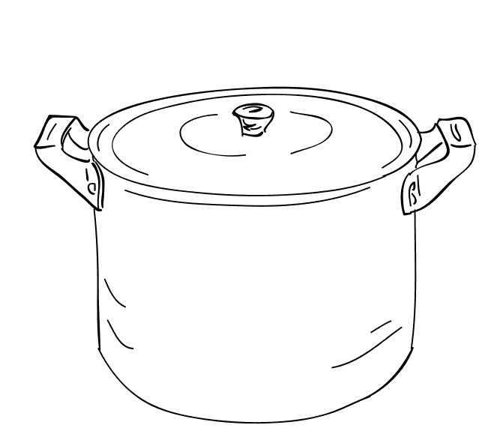
Прочитай, что варится
в каждой кастрюле
А К
Ш А
М О К
О Т П
КОМПОТ
КАША
П У
С
СУП
Л О О К М О
молоко

Slide 4

«Начинай с буквы С».
С | С | С | С | С | С | С | С | С
С
Л
И
В
А
Фрукт синего цвета

Slide 5
«Начинай с буквы С».
С | С | С | С | С | С | С | С | С
С
Л
И
В
А
С
У
Х
А
Р
Ь
Засохший хлеб.

Slide 6
«Начинай с буквы С».
С
Л
И
В
А
М | С | С | С | С | С | С | С | С
С
У
Х
А
Р
Ь
С
Е
Л
Ь
Д
Ь
Рыба, которая любит ходить под шубой

Slide 7
«Начинай с буквы С».
М | М | М | С | С | С | С | С | С
С
Л
И
В
А
С
У
Х
А
Р
Ь
С
Е
Л
Ь
Д
Ь
С
М
Е
Т
А
Н
А
Кисло-молочный продукт

Slide 8
«Начинай с буквы С».
М | М | М | М | С | С | С | С | С
С
Л
И
В
А
С
У
Х
А
Р
Ь
С
Е
Л
Ь
Д
Ь
С
М
Е
Т
А
Н
А
С
Ы
Р
Н
И
К
Творожник, называемый по-другому..

Slide 9
«Начинай с буквы С».
М | М | М | М | М | С | С | С | С
С
Л
И
В
А
С
У
Х
А
Р
Ь
С
Е
Л
Ь
Д
Ь
С
М
Е
Т
А
Н
А
С
Ы
Р
Н
И
К
С
О
С
И
С
К
А
Родствен-ница колбасы.

Slide 10
«Начинай с буквы С».
М | М | М | М | М | М | С | С | С
С
Л
И
В
А
С
У
Х
А
Р
Ь
С
Е
Л
Ь
Д
Ь
С
М
Е
Т
А
Н
А
С
Ы
Р
Н
И
К
С
О
С
И
С
К
А
С
В
Е
К
Л
А
Овощ, который хозяйки добавляют в борщ.

Slide 11
«Начинай с буквы С».
М | М | М | М | М | М | М | С | С
С
Л
И
В
А
С
У
Х
А
Р
Ь
С
Е
Л
Ь
Д
Ь
С
М
Е
Т
А
Н
А
С
Ы
Р
Н
И
К
С
О
С
И
С
К
А
С
В
Е
К
Л
А
С
Н
Е
Т
О
К
Самая маленькая рыбка.

Slide 12
«Начинай с буквы С».
М | М | М | М | М | М | М | М | С
С
Л
И
В
А
С
У
Х
А
Р
Ь
С
Е
Л
Ь
Д
Ь
С
М
Е
Т
А
Н
А
С
Ы
Р
Н
И
К
С
О
С
И
С
К
А
С
В
Е
К
Л
А
С
Н
Е
Т
О
К
С
А
Х
А
Р
Белое сладкое вещество, добавляемое в чай

Slide 13
ЗАГАДКИ
О ПОЛЕЗНЫХ
ПРОДУКТАХ

Slide 14
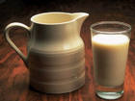
Что полезно –
Всем известно?
А ответ найду легко.
По моей любимой чашке
Нарисованы ромашки,
Ну а в чашке - ...

Slide 15

Неказиста, шишковата,
а придет на стол она,
скажут весело ребята:
« Ну рассыпчата, вкусна!»

Slide 16
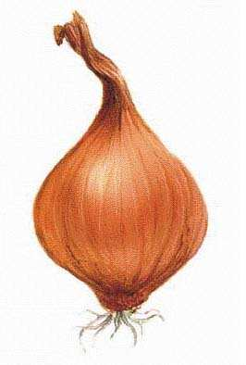
Скинули с Егорушки
Золотые перышки –
Заставил Егорушка
Плакать без горюшка.

Slide 17

За кудрявый хохолок
Лису из норки поволок
На ощупь очень гладкая
На вкус, как сахар сладкая.

Slide 18



В русском языке есть пословицы и поговорки,
где встречаются числа.
Вставьте недостающее число.
*
*
с сошкой, а … с ложкой.
блин всегда комом.
* пчела не много мёду не натаскает.
* и у каши сирота.
* Лук … недугов лечит.

Slide 19
Детские
бутерброды
к праздничному
столу

Slide 20
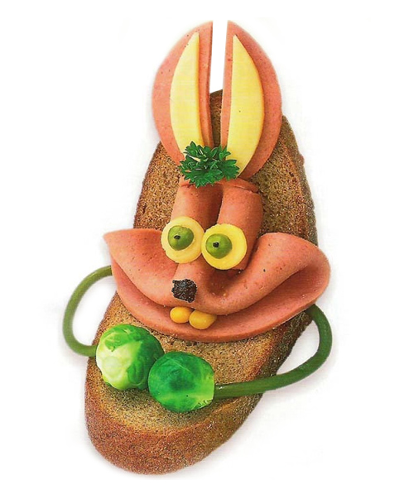
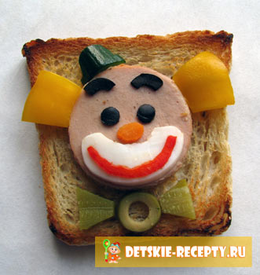
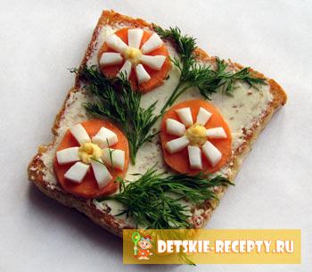
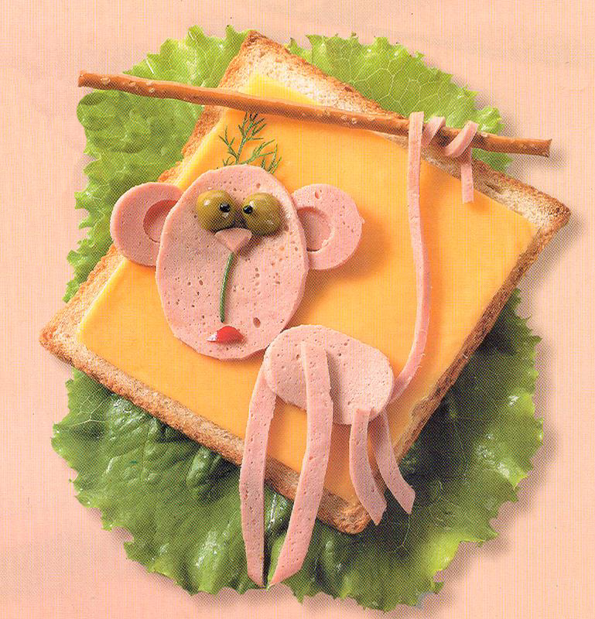

Slide 21
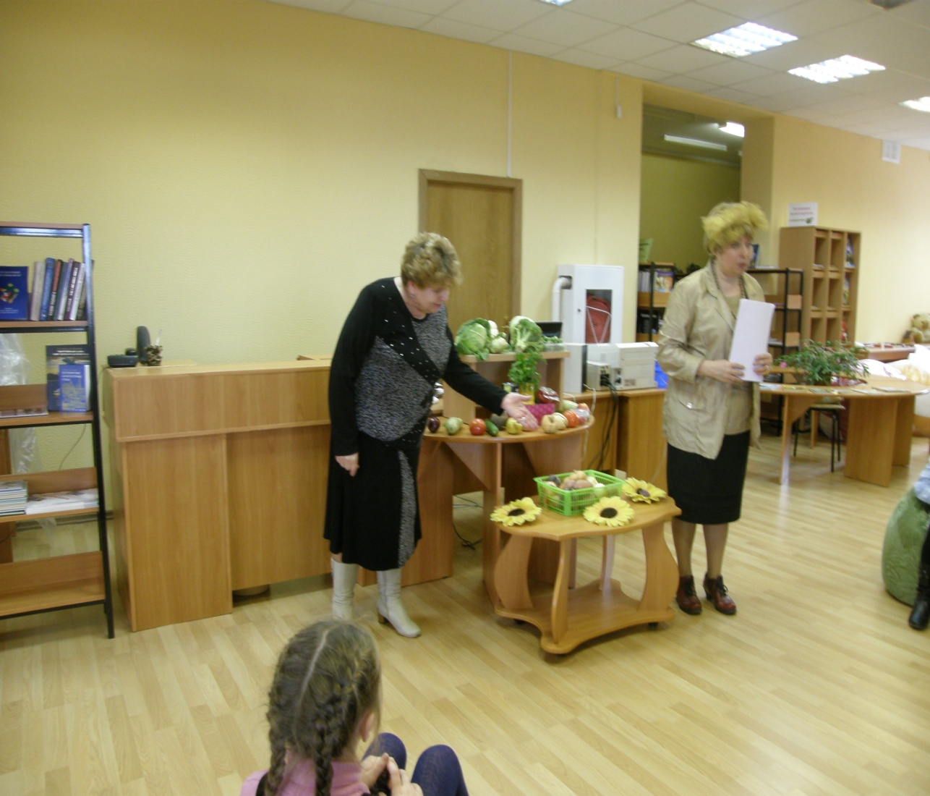
Подарки
осени

